Slide 1
Metode Essay Grading
Suryadi
Kukuh
Jelita

Slide 2
Overview
Essay Grading dengan Latent Semantic Analysis (LSA)
Essay Grading dengan Automated Essay Score (AES)

Slide 3
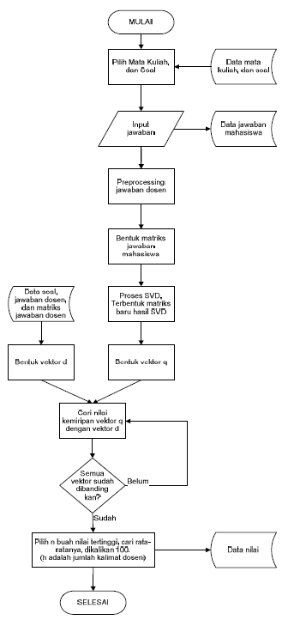
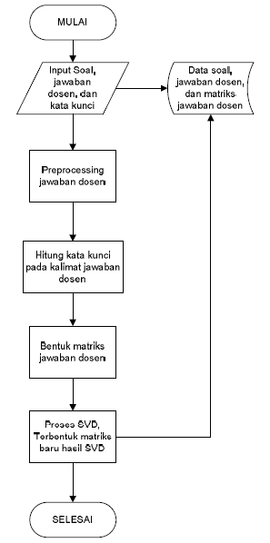
Latent Semantic Analysis (LSA)
LSA dapat juga didefinisikan sebagai sebuah perkiraan hubungan matriks term-dokumen dengan peringkat yang lebih rendah menggunakan Teknik SVD

Slide 4
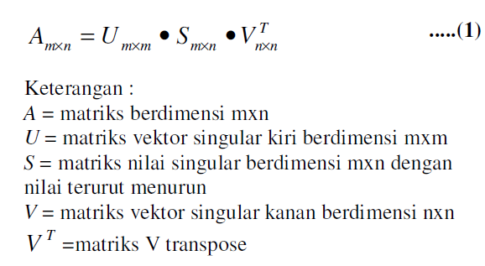
Singular Value Decomposition (SVD)
SVD adalah sebuah metode untuk mengidentifikasi dan mengurutkan dimensi yang menunjukkan data mana yang menunjukkan variasi yang paling banyak. SVD akan menguraikan sebuah matriks menjadi tiga buah matriks baru yaitu matriks vector singular kiri, martiks nilai singular, dan matriks vektor singular kanan. SVD dari sebuah matriks A yang berdimensi mxn adalah sebagai berikut :

Slide 5
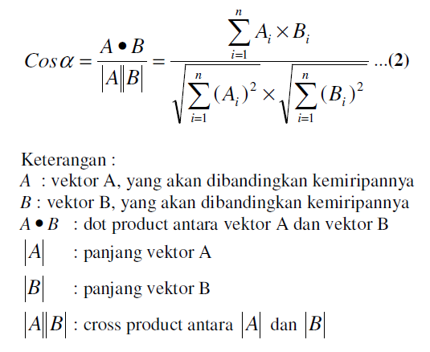
Proses Penilaian Essay
Automated Essay Grading System adalah suatu sistem yang menghitung kemiripan (korelasi) antara jawaban kunci (query) dengan jawabanmahasiswa (dokumen). Teknik korelasi yang umum digunakan adalah dengan mencari nilai kosinus sudut yang dibentuk antara vektor query dan vector dokumen. Korelasi kosinus antara vektor query dan vektor dokumen diberikan oleh persamaan :

Slide 6
Automated Essay Score (AES)
Automated Essay Scoring (AES) yang mengekstrak berbagai fitur dari esai dan kemudian menilai mereka dengan sebuah range angka, dapat meningkatkan efisiensi penilaian menulis dan mengurangi upaya manusia untuk sebagian besar.

Slide 7
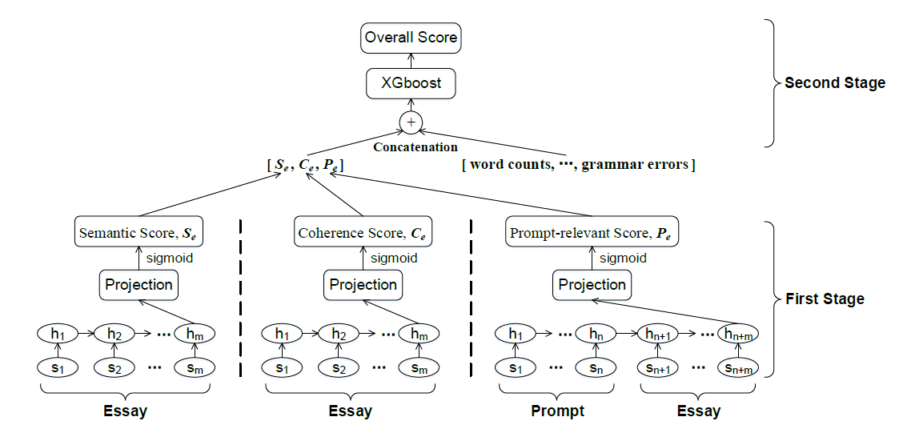
Two Stage Learning Framework (TSLF)
Two Stage Learning Framework (TSLF) menghitung tiga skor termasuk skor semantik, skor koherensi, dan skor relevan cepat berdasarkan ANN Long Short-Term Memory (LSTM). kami menggabungkan tiga skor ini dengan beberapa fitur, dan hasilnya dimasukkan ke model eXtreme Gradient Boosting (XGboost) untuk pelatihan lebih lanjut.

Slide 8
Two Stage Learning Framework (TSLF)
Setence Embedding
First Stage
Second Stage
Training

Slide 9
Setence Embedding

Slide 10
First Stage

Slide 11
Second Stage

Slide 12
Training

Slide 13
Perbedaan Utama Kedua Metode
LSA menggunakan pendekatan statistik untuk penyelesaian permasalahan essay grading
AES menggunakan ANN untuk penyelesaian permasalahan essay grading

Slide 14
Referensi

